Slide 1
Prépresse
Notions de Colorimetrie

Slide 2

COlOrIMETRIE et industrie graphique : un impératif technique engendrant des Normes
Gestion des couleurs (Color Management)
Disparité des étapes de la chaîne graphique numérique
Normalisation
Notes:
Colorimétrie : science de la mesure des couleurs
En maîtriser les fondamentaux : nécessaire pour le travail de chaîne graphique
Pendant longtemps, on a fait appel à l’œil exercé de chromistes professionnels ou de photograveurs, ou au savoir-faire des imprimeurs.
A l’heure du numérique, il a fallu définir précisément les couleurs. Les ordinateurs parviennent à nommer les couleurs de façon redoutablement précise, avec le moins d’ambiguïté possible.
=> A engendré le procès de Gestion de la couleur (en anglais Color Management) : ensemble de processus qui permet à différents appareils ou dispositifs d’harmoniser leur rendu chromatique. Afficher les couleurs à l’identique tout au long de la chaîne graphique.
(ISO 12647 : le cœur de ces normes est constitué de valeurs colorimétriques. Si ces valeurs colorimétriques mesurées sur une charte de contrôle d’une épreuve ou d’un tirage sont dans les tolérances de la norme, l’impression est dite normalisée, sinon elle est hors norme).

Slide 3
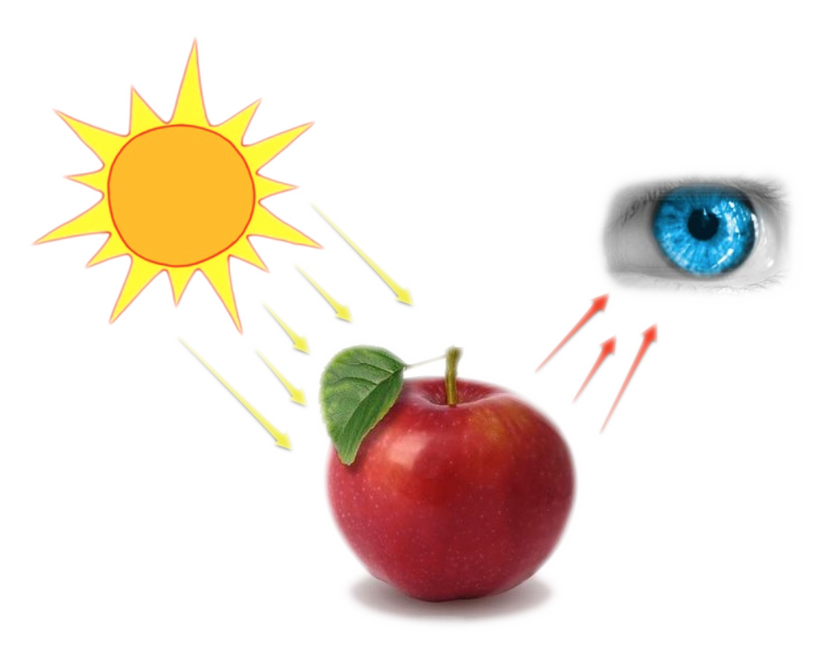
QU’est-ce que la couleur ?
Notes:
Combinaison de 3 facteurs :
La lumière : faisceau de rayonnement électromagnétiques corpusculaire – 1678 Christian Huygens propose la théorie ondulatoire de la lumière. Isaac Newton la perçoit comme un phénomène corpusculaire (photon : paquet d’énergie élémentaires, échangés lors de l’absorption ou de l’émission de lumière par la matière).
Les objets : exposés aux rayonnements lumineux, vont garder une partie de l’énergie et en renvoyer d’autre.
L’œil humain connecté au cerveau par le nerf optique : interprètent les informations renvoyés par les objets et crée la sensation des couleurs.

Slide 4
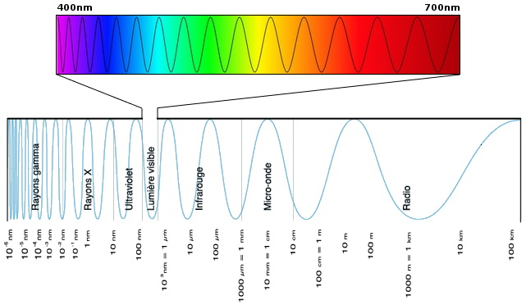
COMMENT L’ŒIL Perçoit-il la couleur ?
Notes:
Notion de spectre visible : entre 320 et 780 nanomètres (10^-9 mètres : il y a un milliard de nanomètre dans un mètre)

Slide 5
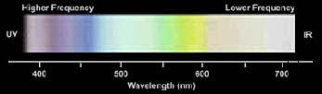
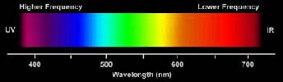
COMMENT L’ŒIL Perçoit-il la couleur ? Les cônes et les bâtonnets
Notes:
A l’arrière de notre œil sur la rétine, sont disposés des cellules particulières, des récepteurs qui ont pour fonction de capter les couleurs, qu’on appelle cônes et bâtonnets :
1. Les bâtonnets sont responsables de la vision en noir et blanc / niveau de gris , et travaillent en faible lumière
2. Les cônes sont spécialisés selon trois types pour distinguer telle ou telle fréquence de couleur : le rouge (les cônes L : longs 600-700) – le vert (les cônes medium : 500-600) – le bleu (les cônes S : shorts 400-500)
Nous ne percevons pas les ultraviolets ni les infrarouges. La courbe de sensiblité démarre vers 380 nm jusqu’à 760 nm et est maximale aux alentours de 555 nm dans le champ vert ! (pourquoi, héhé ?)
Les couleurs sont envoyées au cerveau, qui lui effectue le mélange des 3 lumières et permet de percevoir des millions de tons différents
L’homme est un trichromate.
Le travail interprétatif du cerveau est important (au point d’imaginer les couleurs sur une photo N&B).
Le chat ne possède que deux types de cônes et pas en proportion égale
Les chats ne possèdent que deux types de cônes; S (Small) et M (Medium), dont 80 à 90% de cônes M et 10 à 20% de cônes S.
-Les cônes S possèdent un photopigment sensible aux courtes longueurs d'ondes et ont un maximum de sensibilité aux alentours de 447 nm; les chats sont donc sensibles à la couleur bleue.
-Les cônes M possèdent eux un photopigment sensible aux moyennes longueurs d'ondes et ont un maximun de sensibilité aux alentours de 554 nm; les chats sont donc sensibles également à la couleur verte.
Le rat ne possède qu’un type de cône (vision nocturne). Les oiseaux ont en général les trois types, comme les humains/mammifères. Notez le pigeon qui en possède 5 types, et la crevette 10 !
La chat ne possède pas le troisième type de cône L (Large) qui est chez l'homme pour la couleur rouge. Ainsi, leurs palettes de couleur tourne autour du bleu et du vert avec des couleurs plutôt pastels. Le chien voit de même. Leurs visions nocturnes sont meilleures que la nôtre.

Slide 6
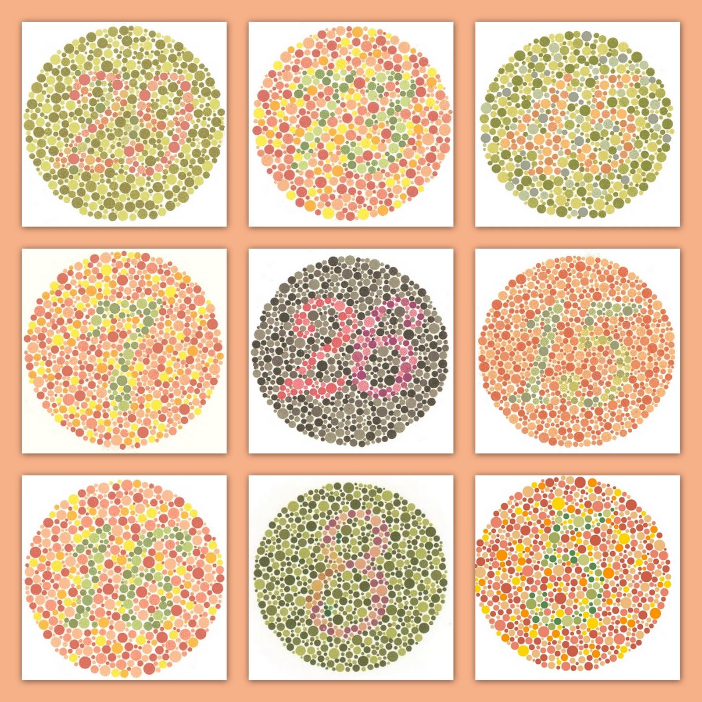
La couleur, une notion qui peut être biaisée, ou construite de façon subjective et culturelle
Notes:
8% des hommes et 0,5% des femmes souffrent de daltonisme : du mal à distinguer les tons verts et rouges (plus rarement les tons bleus et verts)
Culturelle : le blanc chez les Esquimaux – le bleu en latin – les couleurs chez les Grecs
A propos du Moyen-Age, les blasons par exemple n'ont que 6 couleurs :
Blanc et jaune
Rouge, vert, bleu et noir
Il est estimé qu'il ne faut jamais associer ensemble les couleurs d'un même groupe.
Il faut aussi savoir que les grecs et les romains de l'antiquité avaient du mal pour nommer le vert et le bleu, surtout le bleu estimé être une couleur pour les barbares.
D'ailleurs, la couleur bleue n'a pas de racine latine, mais des racines anglo-saxonnes ("blau" => "blue" => bleu), ou des racines arabes ("azu" => azur).
« Les Amérindiens de Californie du Nord parlant le maidu, n'ont que trois mots pour décrire le spectre des couleurs : lack (rouge), tit (vert bleu) et tulak (jaune-orange-marron).
La personne dont la langue est le maidu distingue consciemment trois catégories différentes de couleurs là où celle qui parle le français dispose de plus de choix et, par conséquent, d'une perception plus riche.
À l'inverse, les Esquimaux du Groenland possèdent une trentaine de termes pour nommer les variétés de neige là où nous n'en avons que très peu, et ils sont capables de percevoir ces trente qualités ; pas nous.» Cayrol

Slide 7
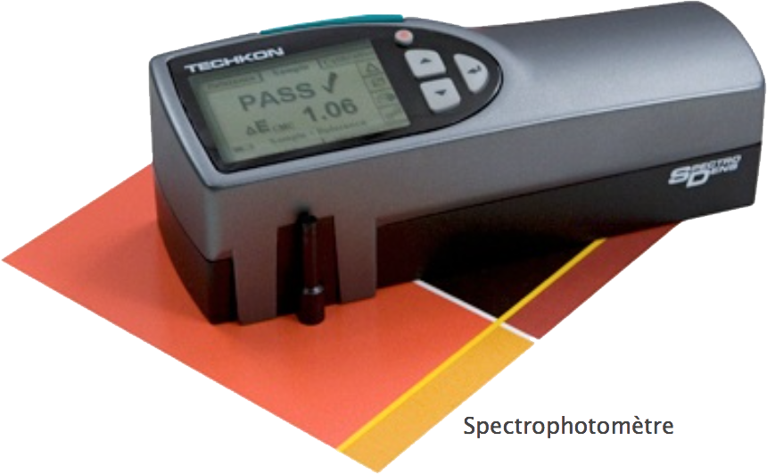
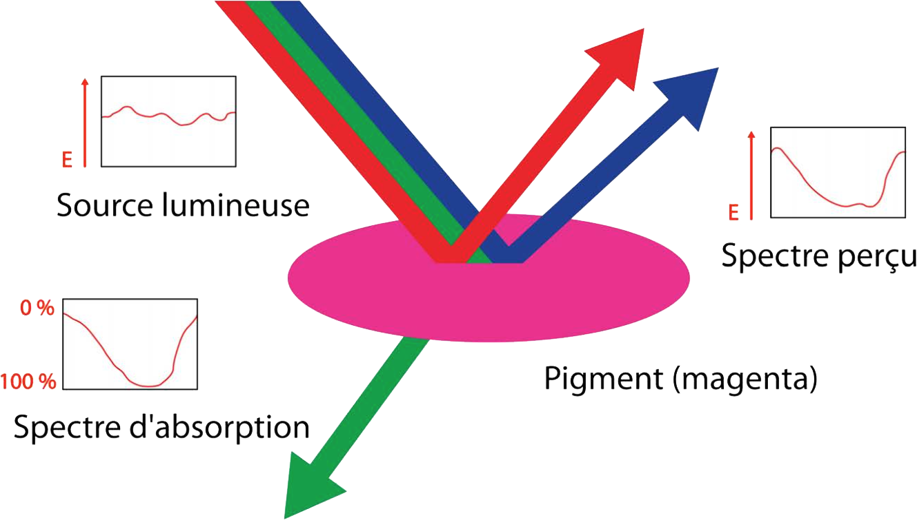
MESURER LA COULEUR
Notes:
Si la perception de la couleur par les êtres humains comporte une part de subjectivité, la couleur, en tant que phénomène physique, peut se mesurer.
Et c’est heureux pour l’industrie !
Pour un physicien : une couleur n’est en effet qu’un mélange de rayonnements électromagnétiques de différentes longueurs d’onde. Mesurer une couleur revient donc à mesurer une longueur d’onde, c’est-à-dire mesurer une énergie lumineuse.
Par commodité, on regroupe ces longueurs d’onde en bandes de fréquences plus ou moins étroites selon la précision de la mesure que l’on recherche.
Spectrophotomètre : fait ces mesures. Il découpe le spectre visible en 16,32 ou 64 bandes et pour chacune d’elles mesure une valeur d’énergie. Il calcule ensuite une courbe reliant ces valeurs entre elles. Cette courbe représente la densité spectrale de la couleur mesurée.
Si 32 bandes de couleurs analysées par 100 niveaux d’énergie => 100^32 ou 10^64 (100 suivi de 64 zéros !!!...) Or on considère que l’œil humain n’est capable de percevoir « que » 10 millions (10^6) de couleurs…
Autre appareil : le colorimètre : analyse la lumière/couleur au travers de trois filtres Rouge/Vert/Bleu et en tire trois valeurs.
Le spectre perçu par l’œil résulte aussi de la combinaison du spectre de la source lumineuse avec le spectre d’absorption du pigment coloré. => il est donc essentiel d’utiliser une lumière normalisée pour évaluer ou comparer les couleurs.
Notion de lumière du jour : courbe spectrale la plus plate possible.
Notion d’illuminant standard dont la lumière respecte une certaine température de blanc mesurée en Kelvins (K), température de blanc (correspondant pour 0 K à -273° Celsius)
Travail de Gaz de France au début du XXème siècle avec la constitution de la CIE (Commission Internationale de l’Eclairage) : définir des standards de lumière.
Ex : le D50 (Daylight 50) : lumière du jour proche de 5000 K : est devenu la référence de l’industrie graphique, fait partie de la norme ISO 13655.
Lumière du jour : une lumière est perçue comme blanche si sa courbe spectrale tend à être horizontale
Notion de température : plus un corps est chauffé plus il va émettre une couleur : d’abord du rouge, puis du jaune puis du bleu.
Les illuminants standards
D50 pour Daylight 50 : lumière du jour à 5000 K, référence pour l’industrie graphique. Définie par la CIE

Slide 8
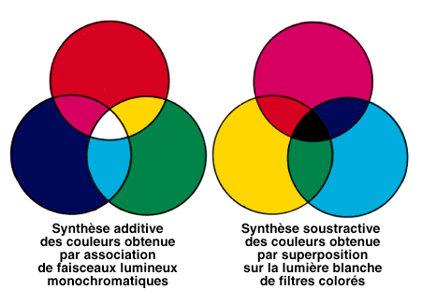
2 façons de produire les couleurs
Notes:
Deux façons de produire les couleurs : synthèse additive et synthèse soustractives.
Passer la diapo assez vite pour développer.

Slide 9
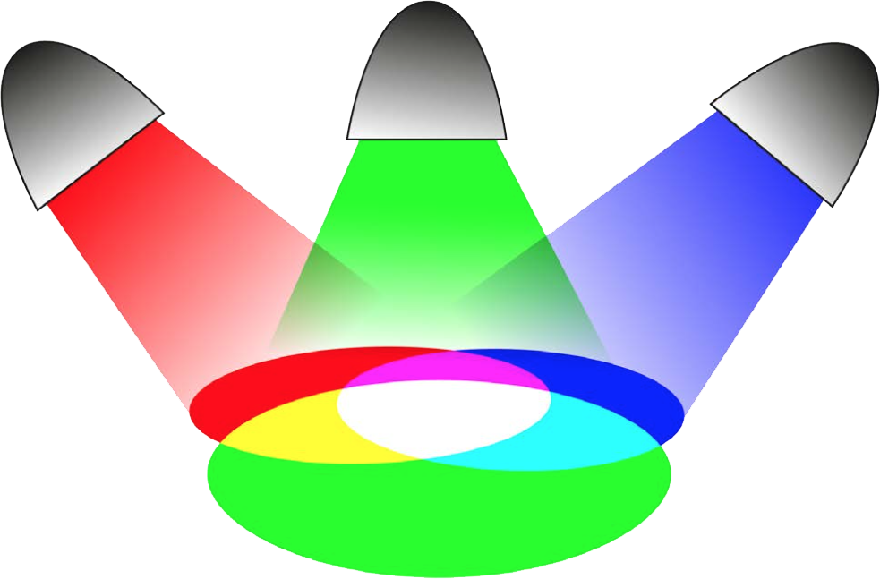
La synthèse additive
Notes:
RVB
Couleurs complémentaires : jaune et bleu / Vert et magenta / rouge et cyan
La lumière blanche pour l’œil humain est la somme à parts égales de ses trois composantes fondamentales : Rouge/Vert/Bleu => RVB (RGB)
Addition de faisceaux lumineux => Synthèse additive de la couleur.

Slide 10
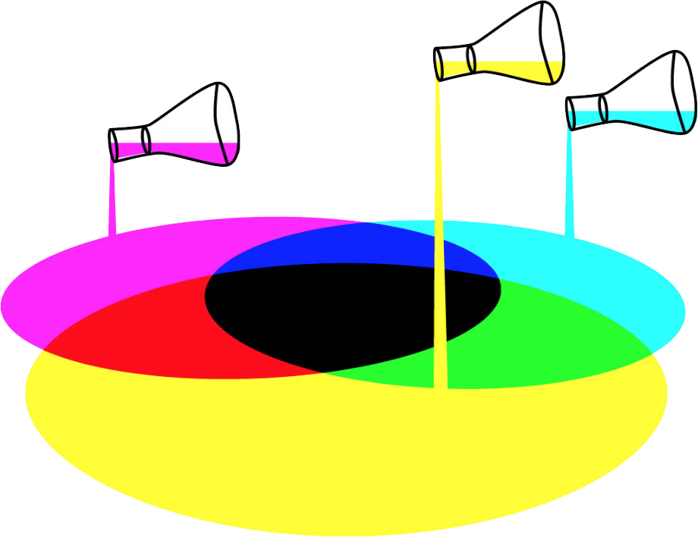
La synthèse soustractive
Notes:
Le jaune soustrait les ondes de sa couleur complémentaire, le bleu, autrement dit : toutes les ondes appartenant au champ bleu ont été absorbés par les pigments jaunes.
Le cyan soustrait le rouge
Le magenta soustrait le vert
=> Synthèse soustractive
Parler des cartouches d’’encre et de l’offset.

Slide 11
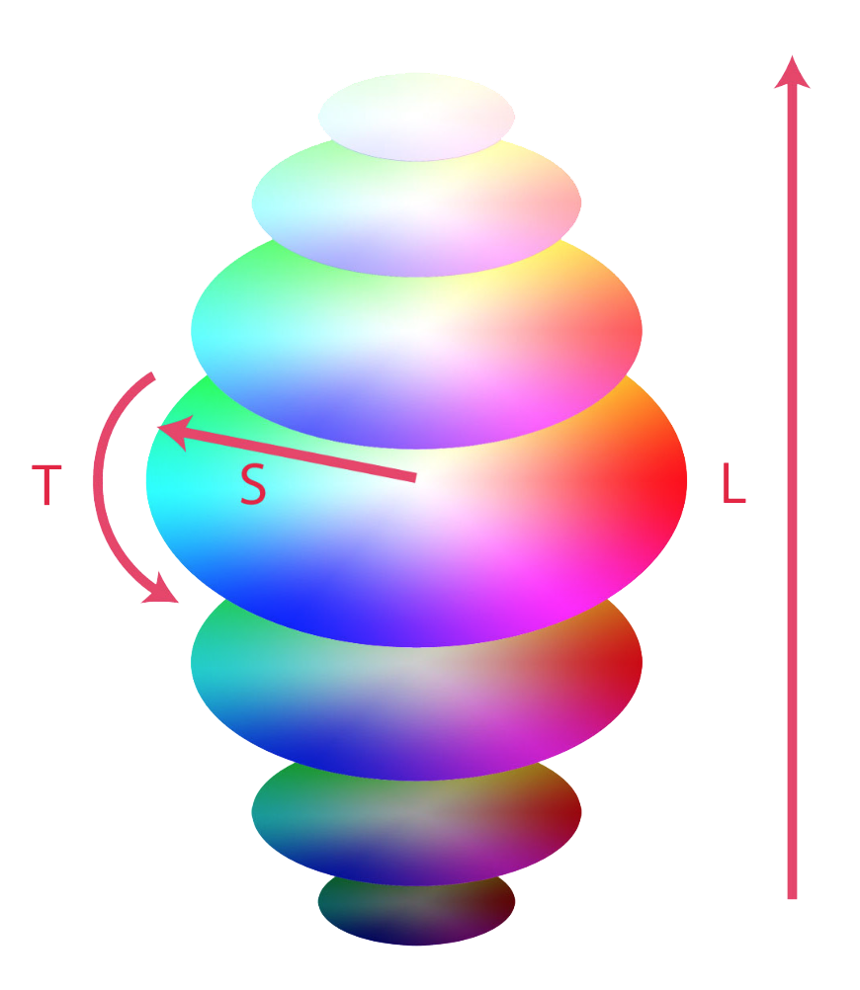
D’aUtres modèle colorimétrique : TSL
Le modèle Teinte/Saturation/Luminence (TSL)
Notes:
Classifier les couleurs sur ordinateur.
Parler du modèle dominant : RVB
Teinte – saturation – luminence (brillance de l’éclairage) : défini avec certitude les couleurs

Slide 12
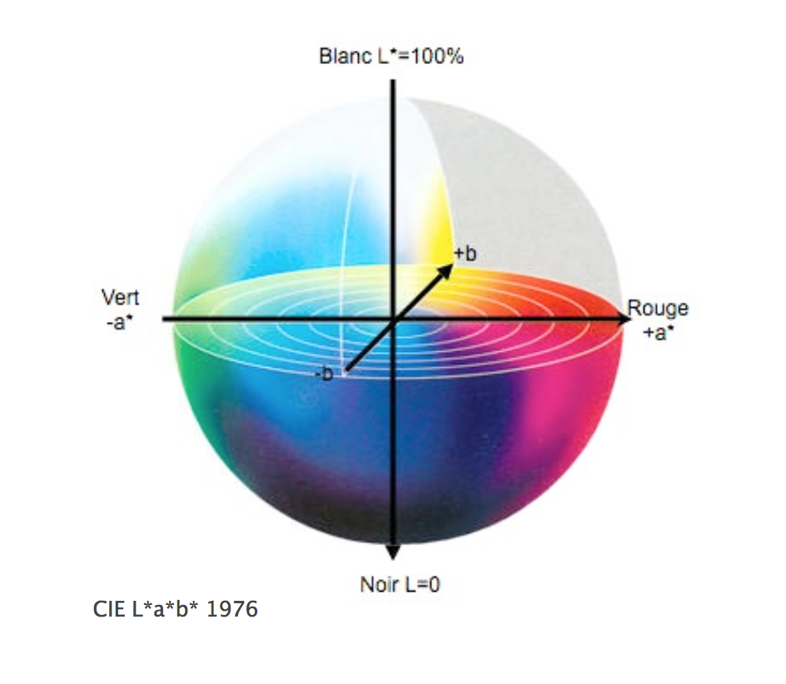
D’aUtres modèle colorimétrique : CIE LAB
Notes:
CIE RGB 1931 – CIE LAB 1976

